Slide 1
Киноуроки в школах России
ВСЕРОССИЙСКИЙ НАРОДНЫЙ ПРОЕКТ
Notes:
Всероссийский народный проект «Киноуроки в школах России»

Slide 2
О ПРОЕКТЕ
ИСКУССТВО НА СЛУЖБЕ ВОСПИТАНИЯ
""КИНОУРОКИ В ШКОЛАХ РОССИИ" - ЭТО ИННОВАЦИОННАЯ СИСТЕМА ВОСПИТАНИЯ. В РАМКАХ ПРОЕКТА СОЗДАЮТСЯ КИНОУРОКИ - ПРОФЕССИОНАЛЬНЫЕ ХУДОЖЕСТВЕННЫЕ ФИЛЬМЫ ДЛЯ ШКОЛЬНИКОВ О ДРУЖБЕ, СПРАВЕДЛИВОСТИ, БЛАГОРОДСТВЕ И ДРУГИХ НРАВСТВЕННЫХ ЧЕЛОВЕЧЕСКИХ КАЧЕСТВАХ.
Цель проекта
создание инновационной системы воспитания гармонично развитой и социально ответственной личности на основе нравственных ценностей
Миссия проекта
воспитание поколений выпускников школ 2030-2040 гг. со сформированной широкой библиотекой этических качеств, высоким уровнем социальной и интеллектуальной компетентности
Notes:
Цель Проекта – создание инновационной системы духовно-нравственного воспитания детей, охватывающей все ступени общего образования. Методическим обеспечением системы являются киноуроки – детские короткометражные художественные фильмы, раскрывающие нравственные понятия и ценности человека, и рекомендации для педагогов.
Ключевой задачей проекта является воспитание поколений выпускников школ 2030-2040 гг. со сформированной широкой библиотекой этических качеств, высоким уровнем социальной и интеллектуальной компетентности

Slide 3
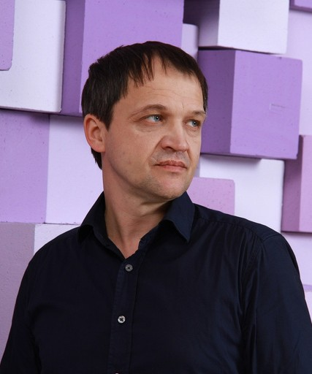
Авторы проекта
Меркулов Виктор Александрович автор Всероссийского народного проекта "Киноуроки в школах России", продюсер
Дубровская Елена Владимировна сценарист, режиссер Всероссийского народного проекта "Киноуроки в школах России",
директор АНО ЦРИТС "Интелрост"
История проекта
2016 год
Презентация проекта в Гостином дворе Санкт-Петербурга.
Создано 7 фильмов.
2017 год
Проведение первой акции "Киноэкология" в регионах РФ. Создано 7 фильмов.
2018 год
Фильмы и методические пособия проекта размещены на портале Минпросвещения РФ. Создано 6 фильмов.
2019 год
Высокая оценка материалов Российской академией образования. Создано 6 фильмов.
2020 год
2021 год
Эффективность Подключение к
проекта подтверждена ^{проекту 85 регионов}
РФ, проведение
научным исследованием. Создано 6 фильмов.
общероссийских киноуроков. Создано 5 фильмов.
Notes:
За пять лет существования проекта сформирована методическая база системы воспитания, получившая поддержку Министерства просвещения РФ, десятков тысяч педагогов в России и за рубежом.
Предлагаемая система нацелена на воспитание у школьников внутренних, духовных качеств личности, которые напрямую влияют на образ мышления, формирование объективной оценки собственных и чужих поступков, а также их последствий для человека, окружающей среды, государства.

Slide 4
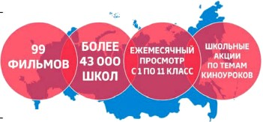
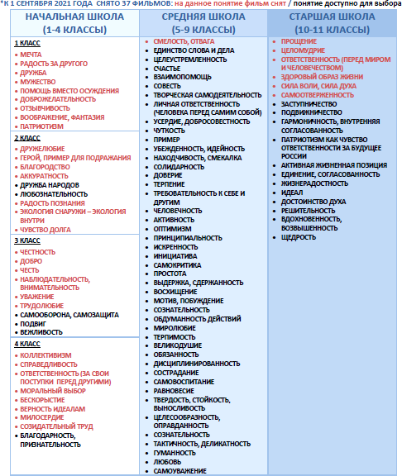
ТАБЛИЦА
духовно-нравственных и
моральных понятий сценариев фильмов и
(принципов, проведения
ценностей) для создания
воспитательной работы в рамках проекта "Киноуроки в школах России"
Один фильм - одно нравственное понятие
Нравственное понятие раскрывается в сюжете фильма, снятого по специально созданному сценарию. Направленность фильма, региональные особенности, исторические личности определяются по согласованию.
ОДИН СУБЪЕКТ ФЕДЕРАЦИИ ОДИН КИНОУРОК
ОДНО КАЧЕСТВО
Notes:
При разработке идеи Проекта был использован системный подход, сформирована таблица созидательных качеств личности, понятий и принципов, включающая 99 понятий (качеств), в соответствии с количеством месяцев обучения в общеобразовательных учреждениях с 1 по 11 классы. Уровень сложности вводимых понятий (принципов, ценностей) увеличивается от месяца к месяцу, от одного учебного года к другому, с учетом взросления школьников, их готовности к восприятию более сложного и глубокого материала. Данная таблица получила положительную экспертную оценку в Санкт-Петербургской Академии постдипломного педагогического образования и рекомендована для использования в процессе создания сценариев фильмов.

Slide 5
Notes:
Каждое качество раскрывается в идее одного профессионального короткометражного игрового фильма, задача которого – вызвать эмоциональный интерес, раскрыть образ героя, модель поведения. К каждому фильму создается методическое пособие для учителя, предлагающего способ подачи учебно-воспитательного материала, раскрывающего авторский замысел содержания, расставляя акценты при формировании восприятия школьниками вводимого понятия, его значения и вариантов проявления в жизни. Важный результат киноурока – возникшая у школьников потребность подражания героям, обладающим рассматриваемым качеством. Заключительным этапом каждого киноурока является социальная практика, общественно полезное дело, инициированное классом после просмотра фильма и реализованное, как закрепление данного понятия, на практике.

Slide 6
Notes:
28 регионов РФ приняли участие в создании системы воспитания – школьники, педагоги образовательных учреждений, общественные организации, представители бизнеса, родительской общественности подключались к акции «Киноэкология» – сбору макулатуры в поддержку создания новых фильмов.

Slide 7
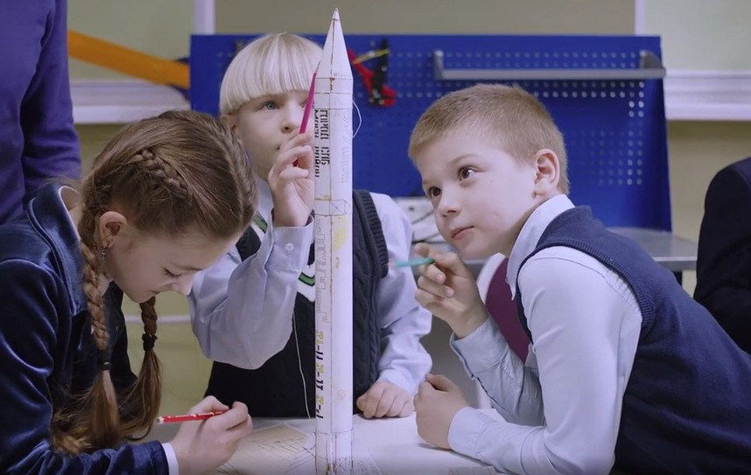
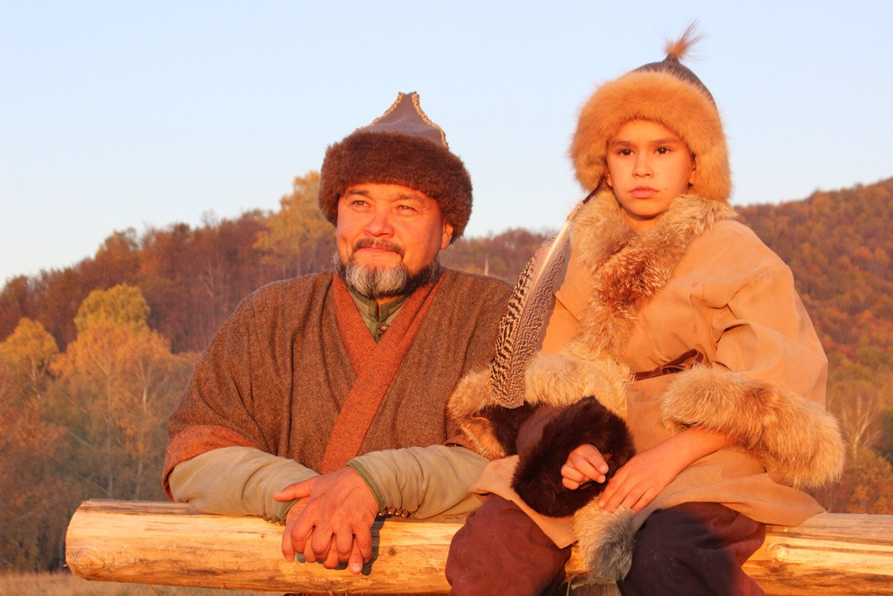
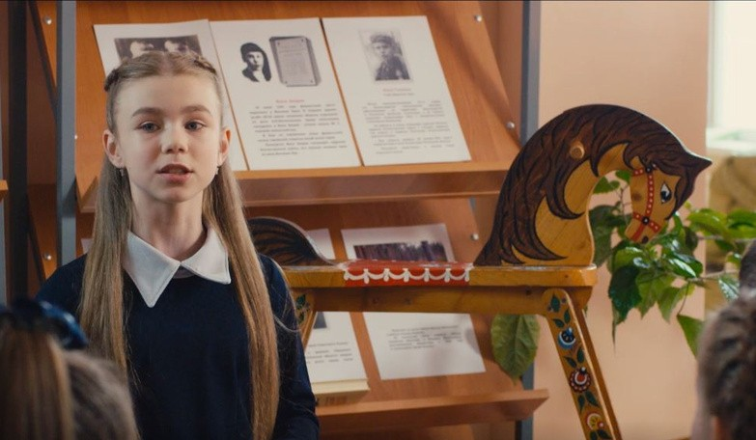
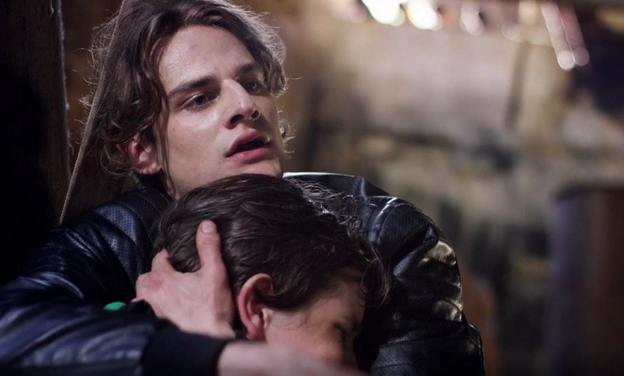
ФИЛЬМОВ
СНЯТО
37
ПЛАНИРУЕТСЯ СОЗДАТЬ
62
Notes:
Снято 37 фильмов, каждый из них становится основой для проведения киноурока – воспитательного занятия, которое учитель проводит в соответствии с методическими рекомендациями, подготовленными специалистами в области кинопедагогики, учителями-практиками, методистами.

Slide 8
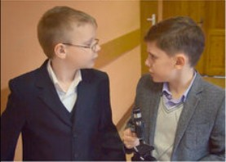
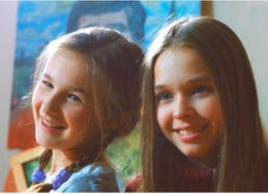
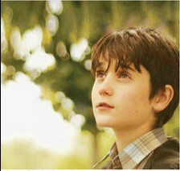
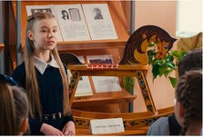
Фильмы проекта
Не трус и не предатель
Понятие: дружба
БОЛЕЕ 1 МИЛЛИОНА ШКОЛЬНИКОВ
приняли участие в создании фильмов
БОЛЕЕ 50 ТЫСЯЧ ПЕДАГОГОВ
подключились к реализации системы воспитания проекта
Трудный выбор
Понятие: моральный выбор
БОЛЕЕ 10 ТЫСЯЧ ШКОЛ
являются участниками проекта
Лошадка для героя
Понятие: чувство долга
За руку с Богом
Понятие: бескорыстие
Notes:
Более 1 миллиона школьников приняли участие в создании фильмов, более 50 тысяч педагогов подключились к работе с киноуроками

Slide 9
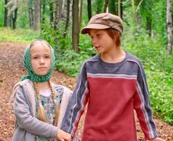
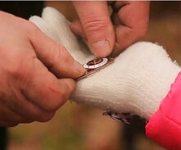
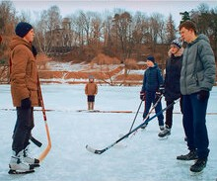
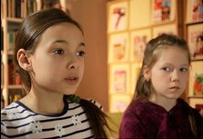
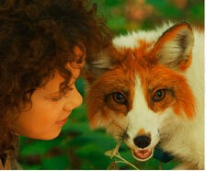
Фильмы проекта
Другой мир
Понятие: верность идеалам
Наследники Победы
Понятие: патриотизм
Шайба
Понятие: мужество
Друг в беде не бросит
Понятие: помощь вместо осуждения
Стеша
Понятие: экология снаружи -
экология внутри
Notes:
Каждый фильм – это повод для разговора с детьми о сложных понятиях честности, справедливости, добре, уважении, ответственности. Профессиональные детские короткометражные фильмы предназначены для получения эмоционального отклика от детей на поднимаемые темы – появляется мотивация, желание у самих детей обсудить понятия о нравственности. Так искусство пробуждает в детях желание говорить на те темы, не популярные в кругу друзей или в социальных сетях.

Slide 10
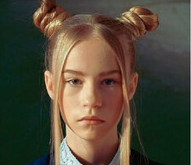
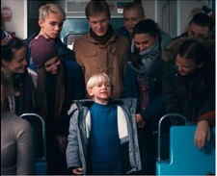
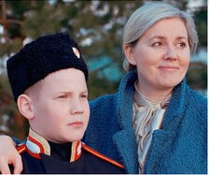
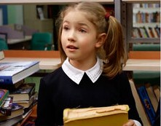
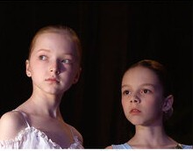
Фильмы проекта
Великий
Понятие: справедливость
Хорошие песни
Понятие: доброжелательность
Честь имею
Понятие: честь
Мой друг единорог
Понятие: воображение
Мой танец
Понятие: честность

Slide 11
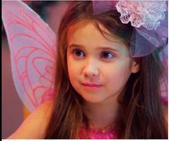
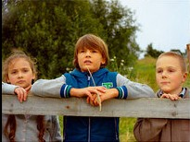
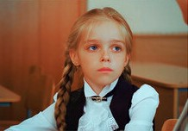
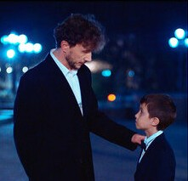
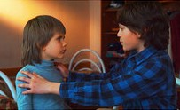
Фильмы проекта
Новогодний подарок
Понятие: доброта
Ванька-адмирал Понятие: герой, пример для подражания
Мандарин
Понятие: радость за другого
Воин света
Понятие: отзывчивость
Когда небо улыбается
Понятие: радость познания

Slide 12
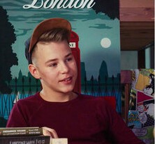
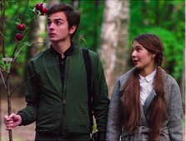
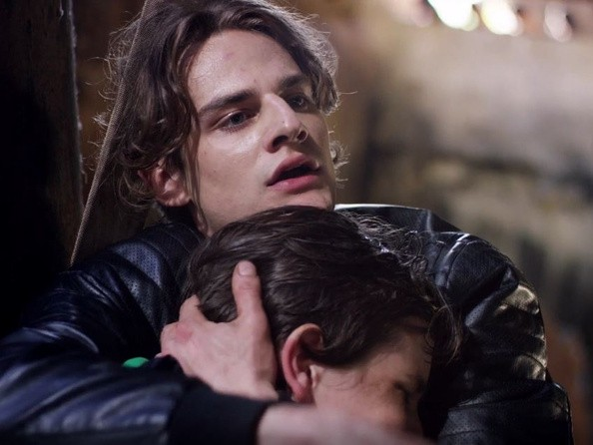
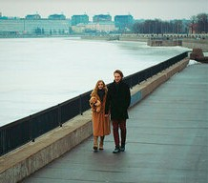
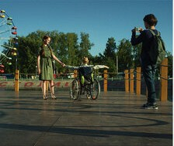
Фильмы проекта
Экзамен
Понятие: аккуратность
Пять дней
Понятие: созидательный
труд
Александр
Понятие: ответственность
Если бы не я
Понятие: воля
Музыка внутри
Понятие: милосердие

Slide 13
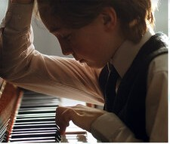
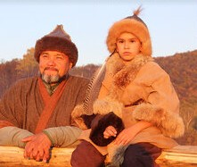
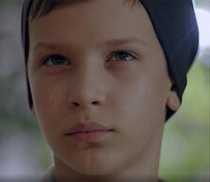
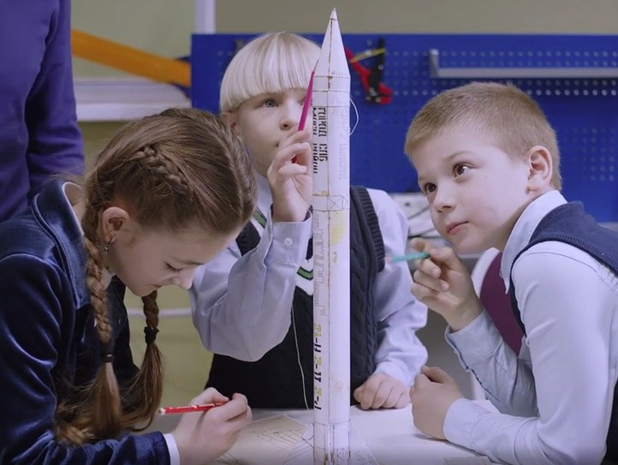
Фильмы проекта
Мой друг Дима Зорин
Понятие: благородство
Дом
Понятие: коллективизм
Песня ветра
Понятие: доброжелательность
ЭРА
Понятие: мечта
БВ
Понятие: прощение

Slide 14
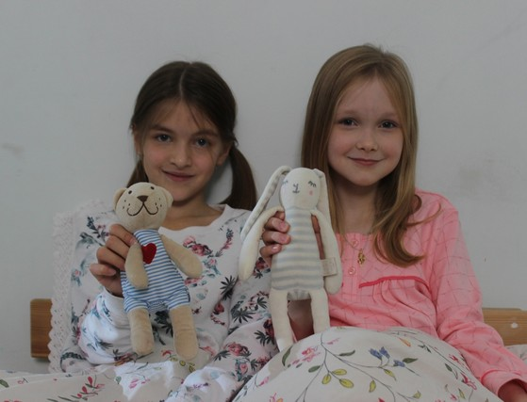
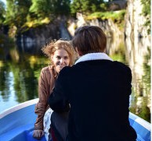
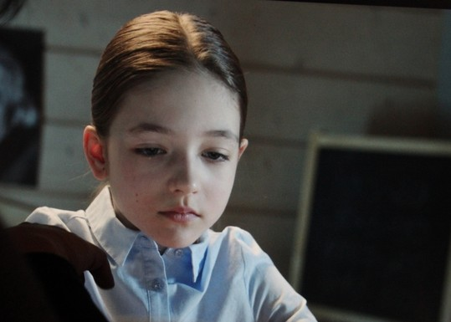
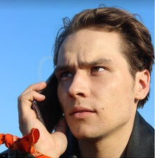
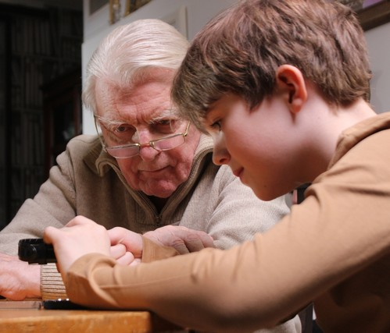
Фильмы проекта
Письма
Понятие: целомудрие
Там, где мечтают медведи
Понятие: ответственность перед миром
Восьмое марта
Понятие: внимательность
Неанисия
Понятие: здоровый образ жизни
Чистодей
Понятие: трудолюбие

Slide 15
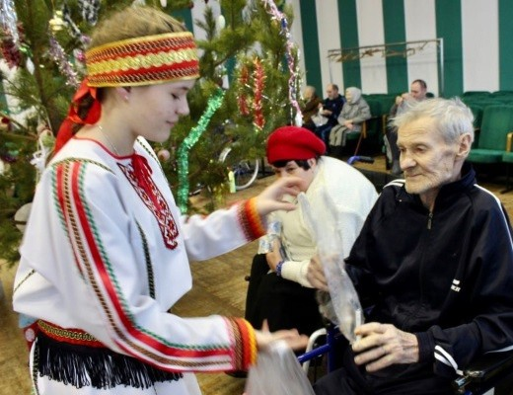
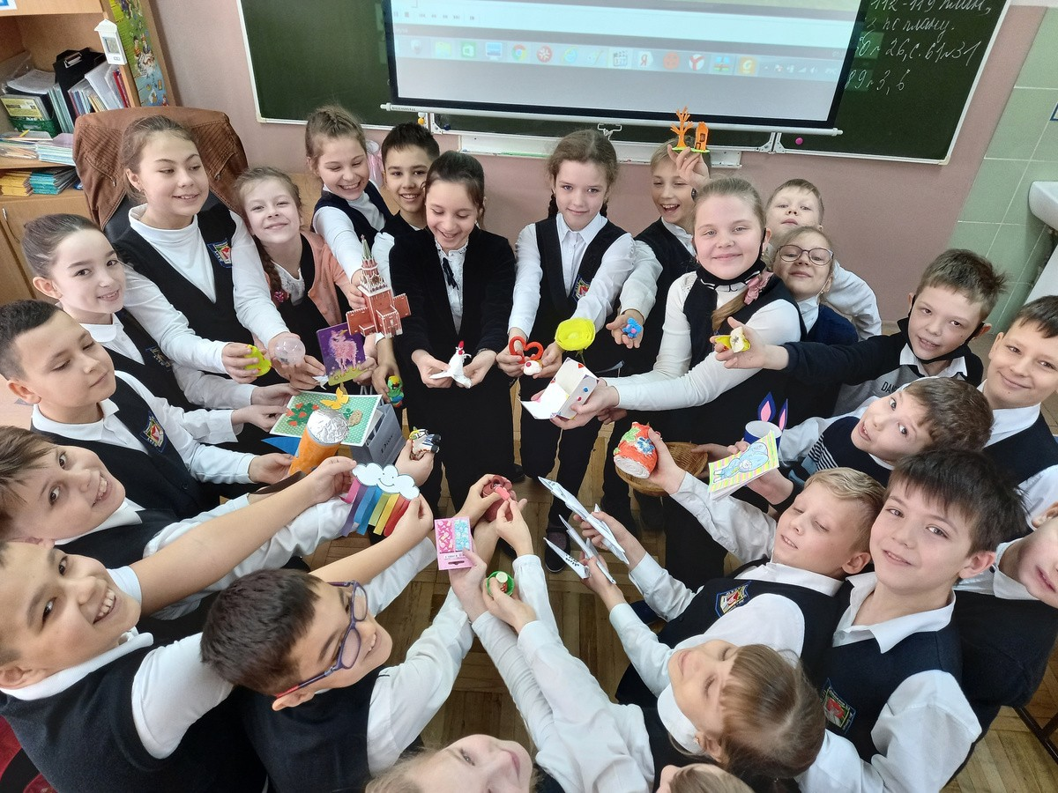
БОЛЕЕ 7 ТЫСЯЧ ВЫПОЛНЕННЫХ СОЦИАЛЬНЫХ ПРАКТИК ПОСЛЕ ПРОСМОТРА ФИЛЬМОВ
Все созданные фильмы безвозмездно передаются в образовательные учреждения для проведения воспитательных занятий с детьми и молодежью
Школьники и педагоги - авторы лучших социальных практик поощряются местной администрацией и представителями крупного бизнеса символикой проекта
Notes:
Обязательной частью киноуроков являются социальные практики – общественно полезные дела, которые выполняются детьми по их инициативе. Так у школьников появляется возможность проявить себя в значимом деле, закрепить рассматриваемое нравственное понятие на практике. Уже выполнено более 7 тысяч социальных практик. Создается среда для воспитания детей не словом, а делом. И ключевая задача на этом этапе – поддержать их инициативу, желание сделать полезное дело для своей семьи, своей школы, города, страны. Родители могут принять непосредственное участие в выполнении социальных практик или, как минимум, не остаться равнодушными к тому, что делает их ребенок. Ведь для него это действительно важное и ответственное дело. Так формируются модели поведения, которые закрепляются в сознании детей. Есть положительные образы героев – примеры поведения их сверстников в самых разных сложных ситуациях морального выбора. В фильмах ярко показано, как этот выбор влияет на человека, его окружение. И в будущем родители смогут не просто быть уверены в том, что их ребенок вырастет достойным человеком, но и станет поводом для гордости.

Slide 16
Notes:
О том, что киноуроки действительно влияют на сознание и поведение детей, говорят не только педагоги-практики, работающие в системе. Есть научное подтверждение эффективности такой работы. Сегодня остро стоит вопрос проявления протестных, негативных реакций в поведении детей, снижения мотивации к обучению, повышения уровня детского стресса. Неустойчивая детская психика наиболее подвержена влияниям деструктивного характера социальных сетей, в которых они проводят огромное количество времени.
Проведенное в рамках проекта «Киноуроки в школах России» научное исследование подтвердило, что число деструктивных проявлений в эмоционально-волевой сфере детей существенно снижается – за год системной работы положительная динамика составила 66%. То есть выявленные в количестве 83% от общего числа детей, участвовавших в исследовании, негативных изменений снизилось до 17% при условии комплексной воспитательной работы с киноуроками. Традиционная система воспитания (контрольные группы) способствовала снижению остроты вопроса, но основная группа детей, в которой не выявлены деструктивные изменения, осталась в том же количестве.

Slide 17
Продукция является предметом особой гордости для их обладателей. Символы и смыслы утверждают ценности созидательных качеств, заложенных в киноуроках.
Фильм «Лошадка для героя» (Псковская область – школам России)
Качество: чувство долга
ПРИМЕРЫ СИМВОЛИКИ ПРОЕКТА ДЛЯ ПООЩРЕНИЯ УЧЕНИКОВ И ПЕДАГОГОВ
Фильм «Музыка внутри» (Республика Мордовия – школам России)
Качество: милосердие
Все полученные средства идут на создание новых фильмов, сопродюсеры будущих киноуроков указываются в титрах.
Фильм «Песня ветра» (Республика Башкортостан – школам
России) Качество: дружелюбие
Notes:
Эффект системы воспитания заключается в трех основных положениях: 1) эмоциональное вовлечение детей в сложные темы о нравственности – мотивация средствами искусства; 2) вложение детьми собственного труда в достижение ими же поставленных целей, а не навязанных сверху – воспитание в деле; 3) создание среды – желания и действия детей поддерживаются со стороны родителей и органов местной власти, которые поощряют школьников за успехи в решении социально значимых задач. Поощрение детей символикой проекта наполняет информационное поле ребенка – на сувенирах изображены узнаваемые герои, которые вызвали в свое время у детей эмоции и желание действовать. Средства от реализации сувенирной продукции направляются на создание новых фильмов. Таким образом, доброе дело ребенка – это его вклад в появление нового продукта киноискусства, воспитывающего все новых и новых школьников.

Slide 18
КИНОУРОКИ.РФ
info@kinouroki.ru
8 800 444 54 58
Notes:
Подробная информация – на сайте киноуроки.рф. Регистрируйтесь, чтобы получить полный доступ к материалам проекта, присоединяйтесь к своим детям, помогая им становится лучше уже сегодня.

